Slide 1
【希望シフト申請】
従業員配布マニュアル
Ver. 1.0

Slide 2




はじめに
■ 本マニュアルの目的
本マニュアルは、希望シフト申請機能に関する従業員配布用マニュアルです。
企業の管理者様から従業員の方々へHRMOS勤怠の希望シフトの申請方法をご案内することを目的に作成されました。管理者様に設定していただいた内容により、従業員の方が利用する項目や機能が異なりますので、必要部分のみ残してスライドを削除するなど、自社用にカスタマイズをしてご利用ください。
管理者
従業員
従業員
従業員

Slide 3
目次
■ ページ
希望シフトの申請/調整画面
希望シフトの申請方法
勤務要請の回答
承認されたシフトの確認
承認後のシフト変更依頼
他メンバーのシフト確認

Slide 4
1. 希望シフトの申請/調整画面

Slide 5
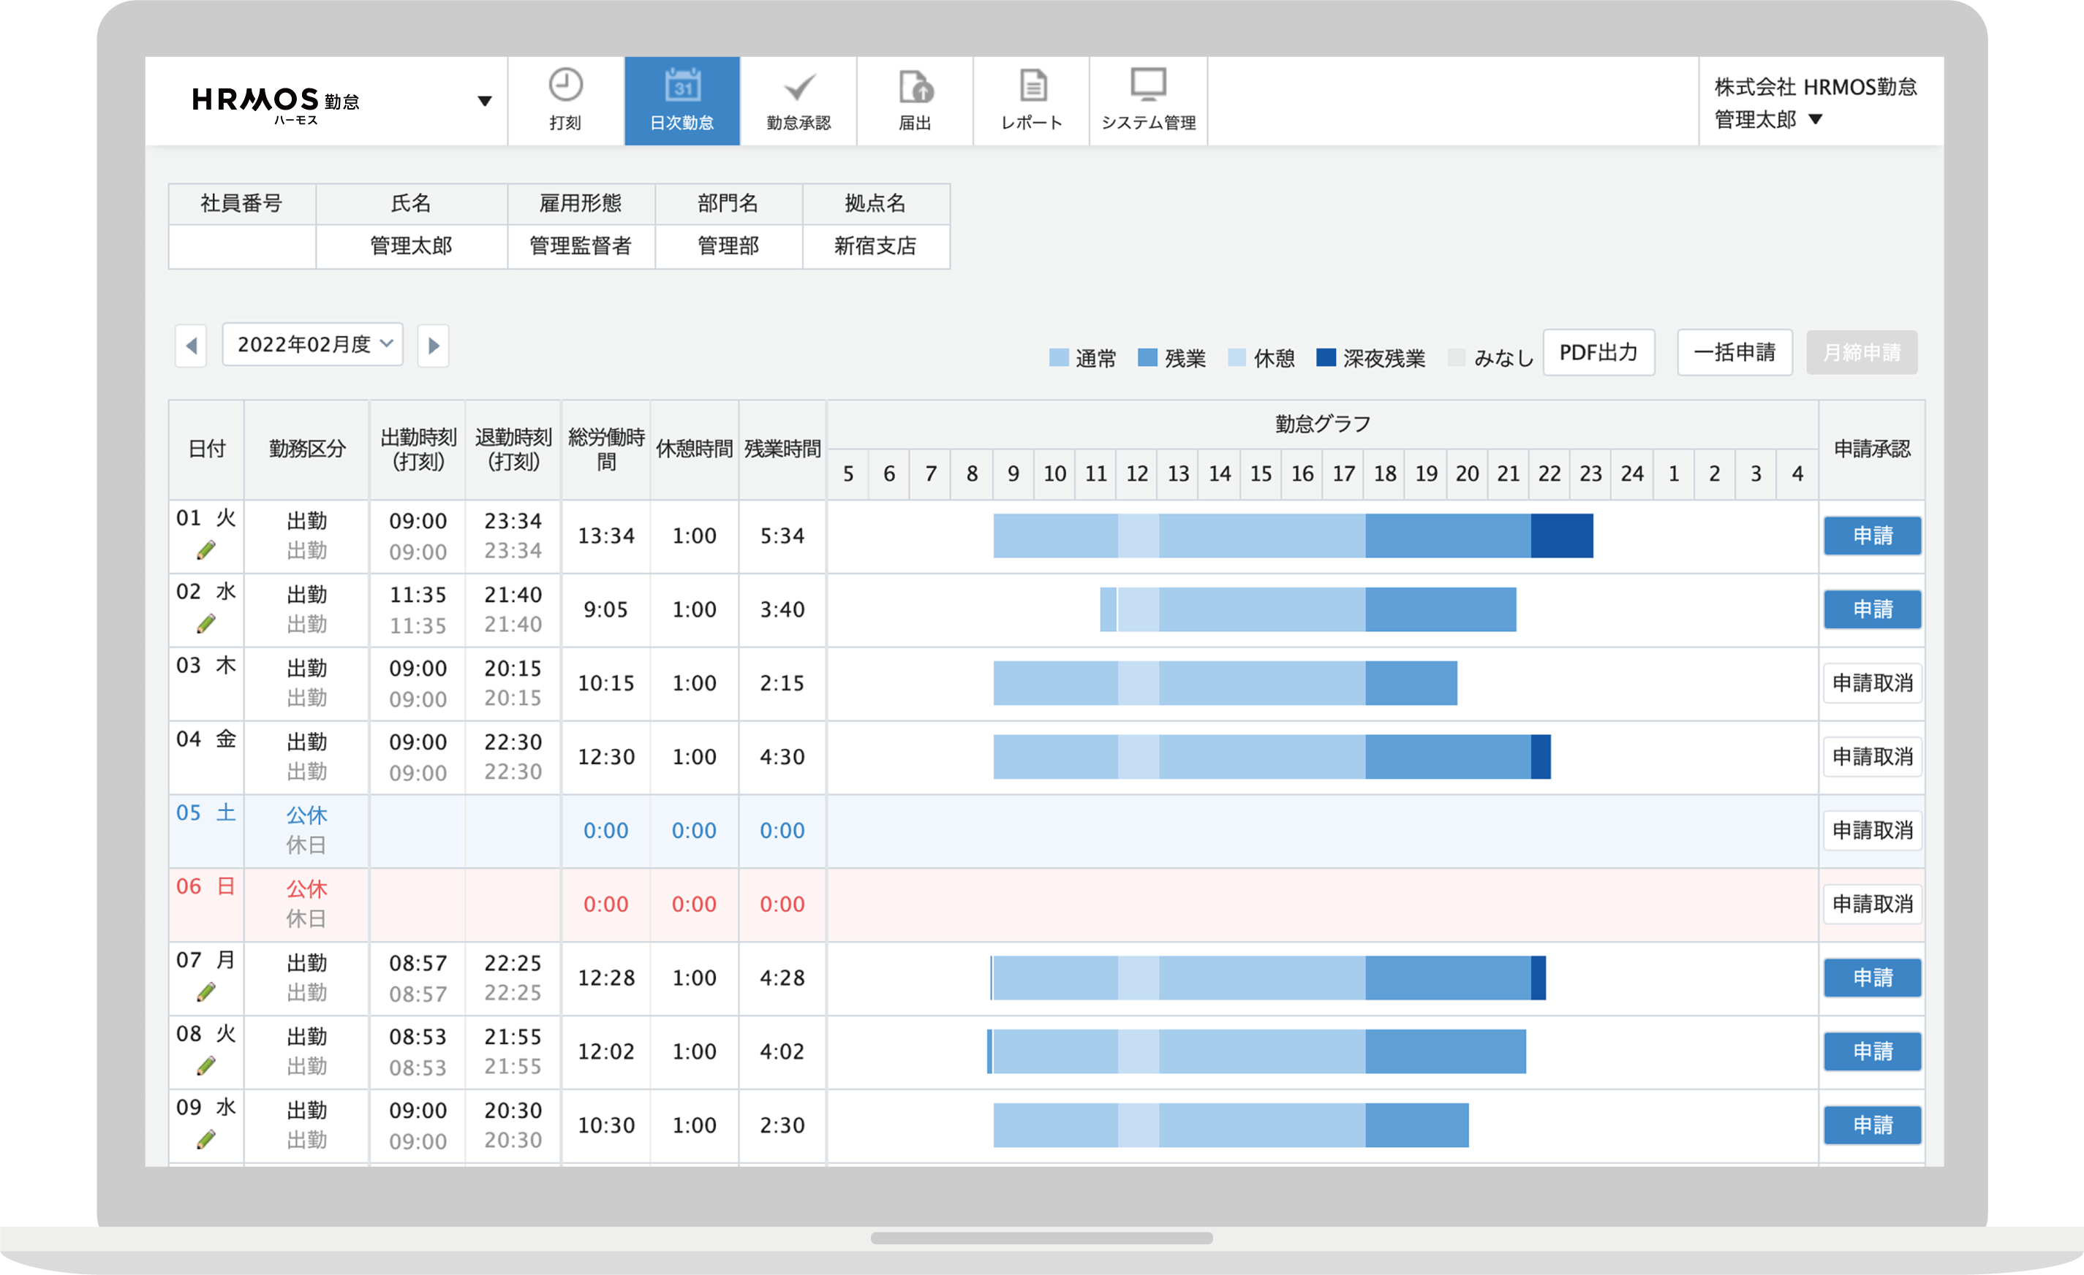
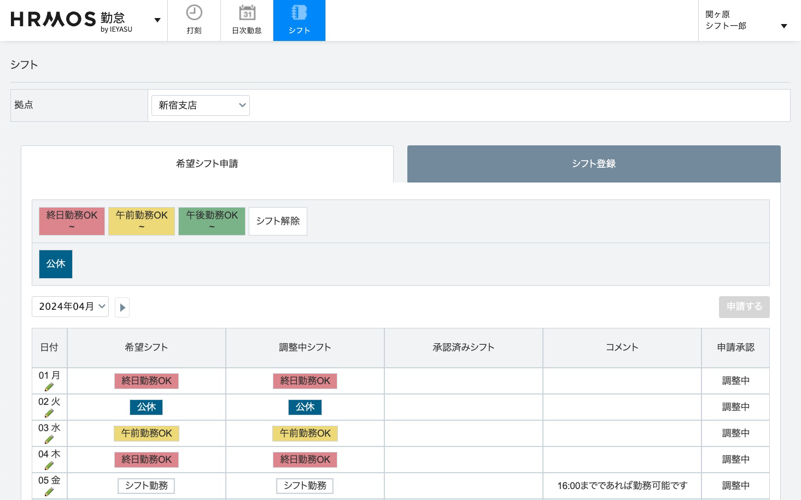
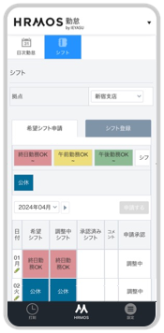
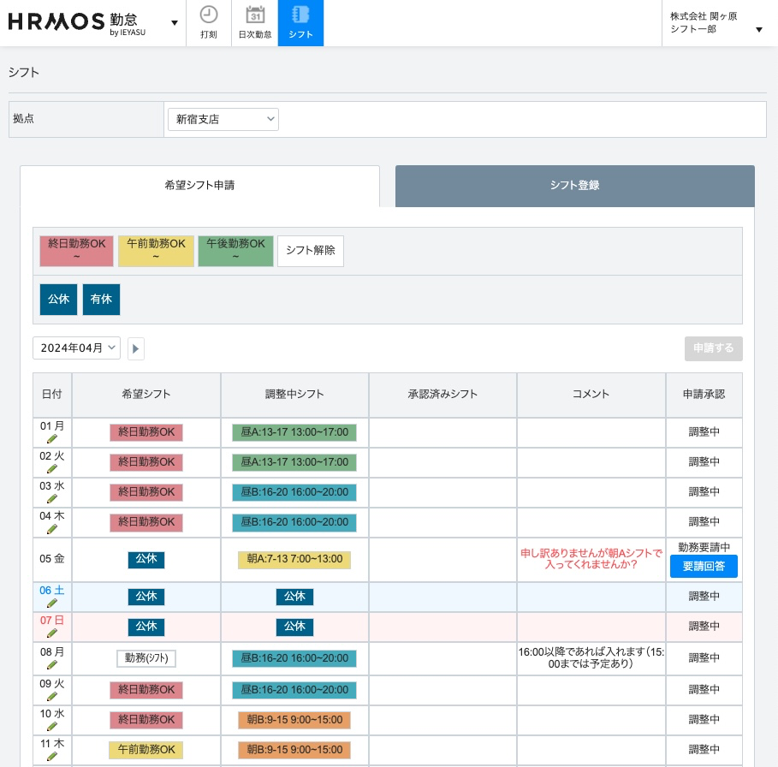
1. 希望シフトの申請/調整画面（1/4）
希望シフトの申請/調整画面をご案内します。
HRMOS勤怠は パソコンや、
スマートフォンアプリから
希望シフトの申請が可能です。
希望シフトの申請を行う際には
「希望シフト申請タブ」画面を
ご覧ください。
「希望シフト申請」タブ画面では
希望シフトの申請だけでなく、
管理者とのシフトの調整もできます。
・希望シフトの申請
・勤務要請の回答
・承認後のシフト変更依頼

Slide 6
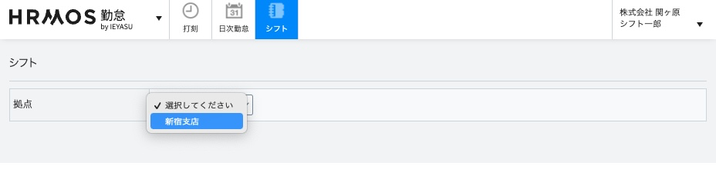
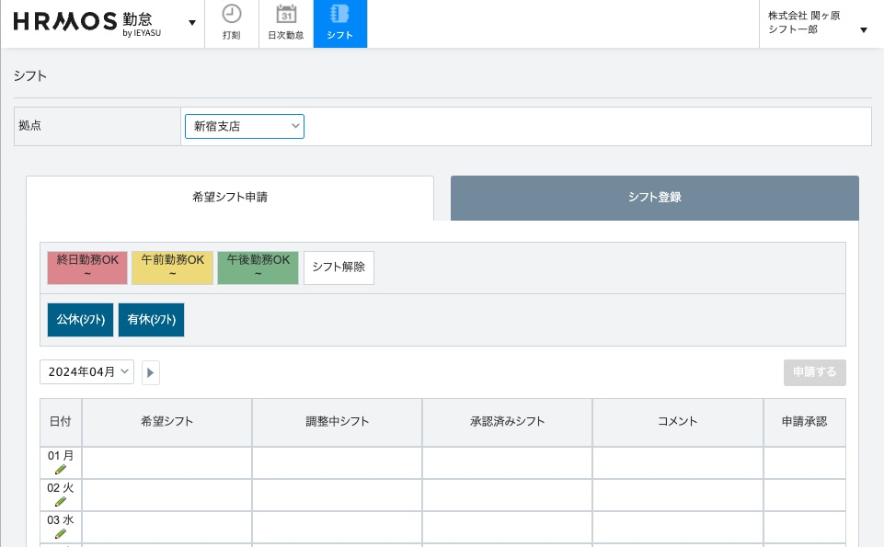
1. 希望シフトの申請/調整画面（2/4）
パソコンのブラウザから操作する場合の申請画面をご案内します。
ご自身のログインID/パスワードで
HRMOS勤怠へログインし、
上部メニュー「シフト」を開きます。
次に希望シフトを申請する「拠点」を選択します。
※プルダウンに拠点が表示されない場合は、管理者へお問い合わせください。
「希望シフト申請」タブを押下し
希望シフトを提出する「年月」を
選択します。
こちらの画面から希望シフトの申請や、管理者との調整を行います。

Slide 7

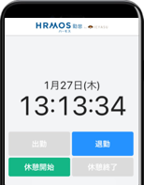

1. 希望シフトの申請/調整画面（3/4）
スマートフォンアプリから操作する場合の申請画面をご案内します。
「App Store」もしくは「Google Play
ストア」から
【利用者用】勤怠管理「HRMOS勤怠」
アプリをダウンロードします。
HRMOS勤怠
利用者用アプリ
アプリを開き、管理者からご案内されているURLと、ご自身のログインID・パスワードを入力し、ログイン
します。

Slide 8
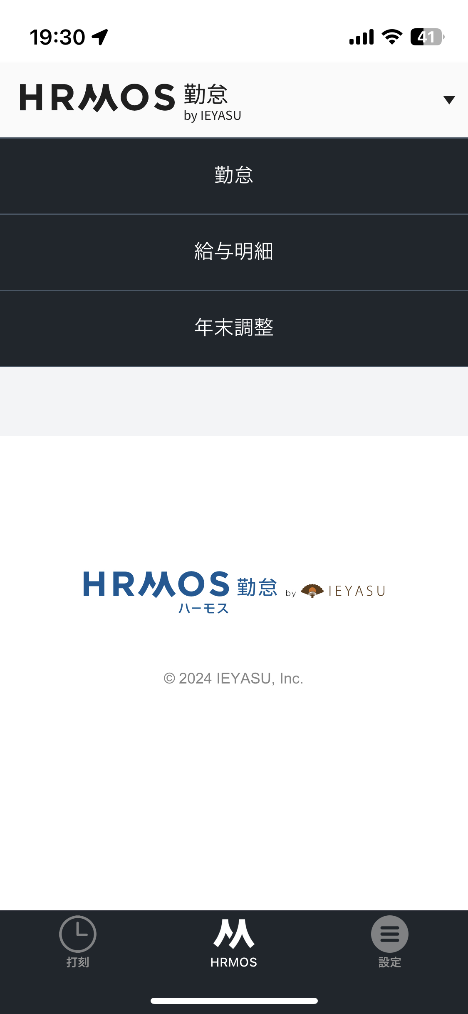
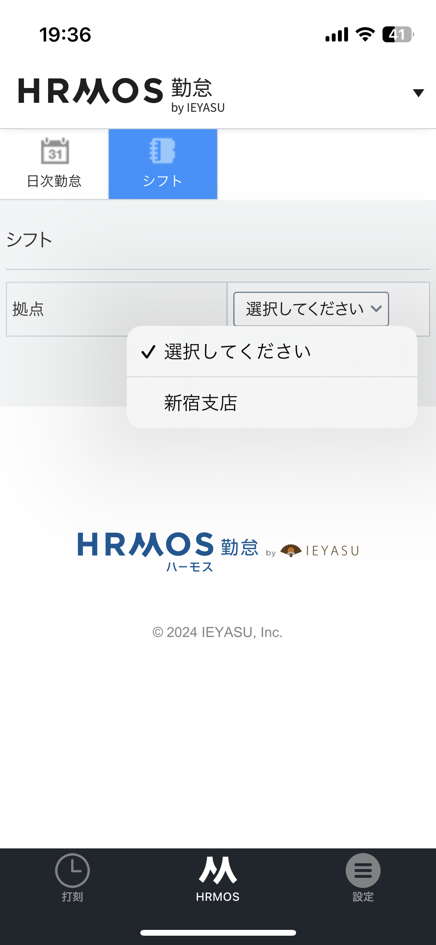
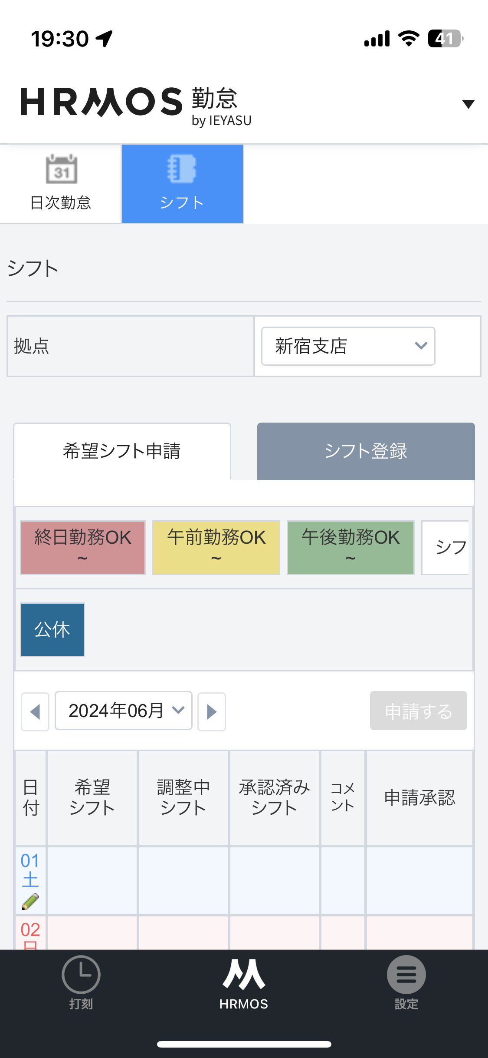
1. 希望シフトの申請/調整画面（4/4）
スマートフォンアプリから操作する場合の申請画面をご案内します。
画面下部の「HRMOS」マークを
タップしメニューを表示します。
画面上部のロゴマーク/逆三角形を
タップし「勤怠」を選択します。
上部メニュー「シフト」をタップし
次に希望シフトを申請する「拠点」
を選択します。
※プルダウンに拠点が表示されない場合は、管理者へお問い合わせください。
「希望シフト申請」タブを押下し
希望シフトを提出する「年月」を
選択します。
こちらの画面から希望シフトの申請や、管理者との調整を行います。

Slide 9
2. 希望シフトの申請方法

Slide 10
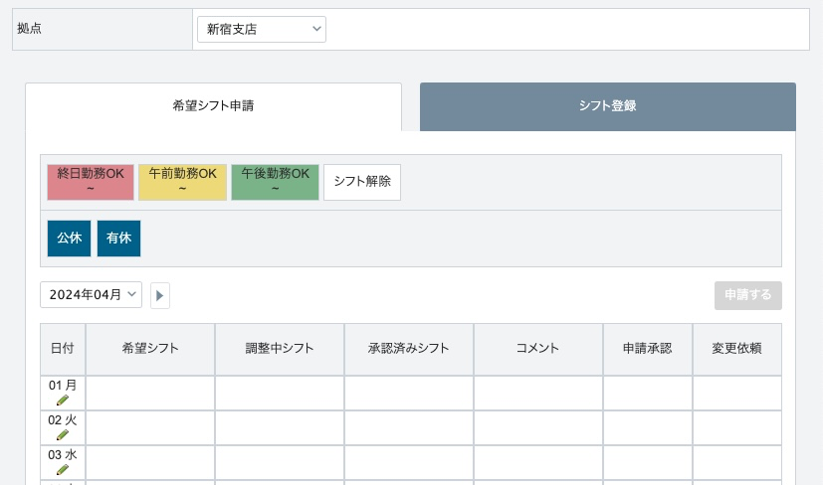
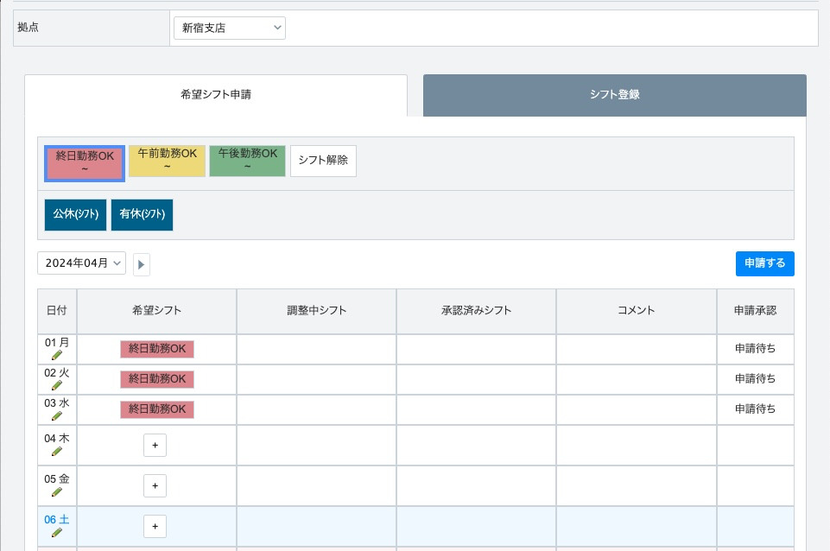

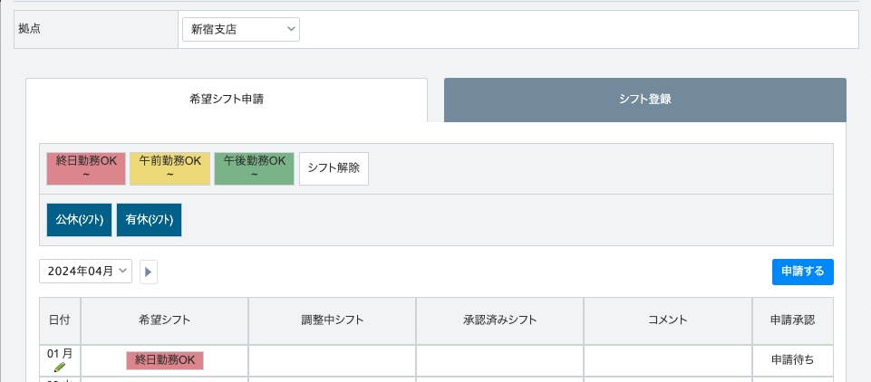
2. 希望シフトの申請方法（1/3）
まずは「シフトパターン」を用いてまとめて希望シフトを登録する方法をご紹介します。
「希望シフト申請」タブの上部には
希望シフトをまとめて登録するためのシフトパターン・勤務区分が並んでいます。
まず、まとめて登録する
シフトパターン（または勤務区分）
を選択します。
選択したシフトパターン（または勤務区分）に青枠が表示された状態で、
希望シフトを登録をする日の「＋」マークをクリックしていきます。
❶
❷
シフトパターン（または勤務区分）
の登録が終わったら、再度クリック
し選択を解除してください。
（青枠が消えたことをご確認ください）
❸

Slide 11
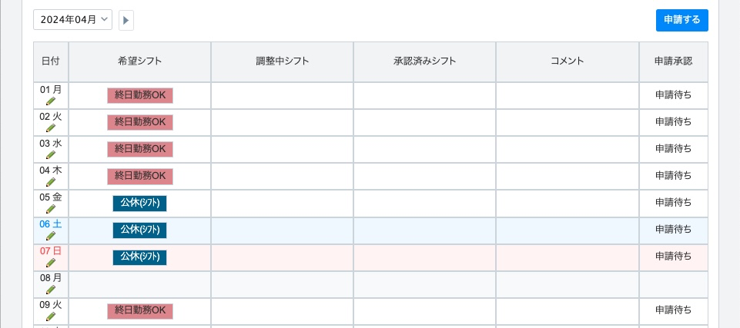

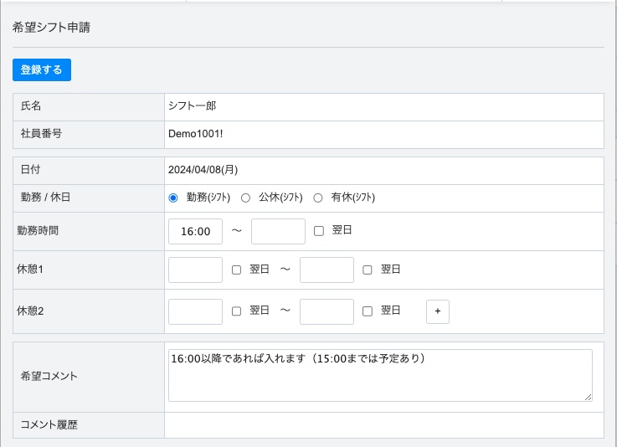
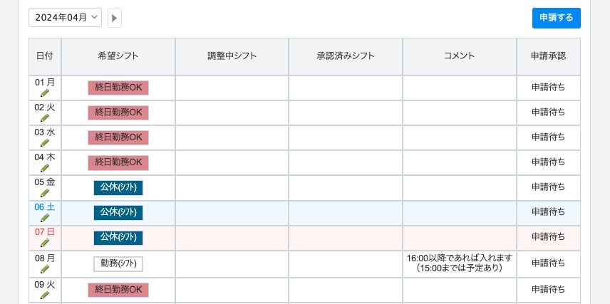
2. 希望シフトの申請方法（2/3）
シフトパターンを使わず時間を入力する方法や管理者へコメントを残す方法をご紹介します。
シフトパターンを使わず時間を入力する場合や管理者へコメントを残したい場合は、該当日の鉛筆マークをクリックします。
勤務時間や希望コメント入力項目が
ありますので、必要な情報をご入力
ください。
ご入力後「登録する」ボタンを押下
します。
コメントを入力した場合は、
一覧画面の「コメント列」へ反映
されます。

Slide 12
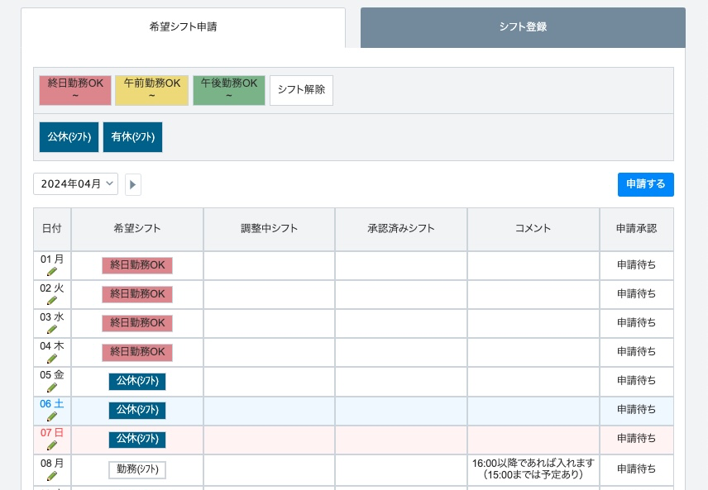
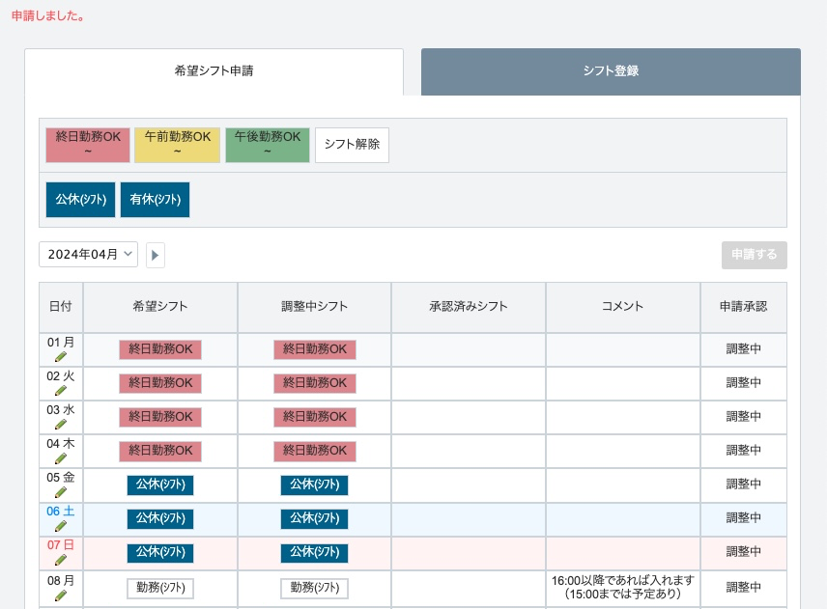
2. 希望シフトの申請方法（3/3）
希望シフト入力後は「申請する」ボタンを押下し、希望シフトを申請します。
1ヶ月の希望シフトをすべて入力したことを確認し、画面右上の「申請する」ボタンをクリックしてください。
以上で申請は完了です。
申請が完了すると「調整中シフト」列へ反映されます。
調整中列に反映されることで、
管理者が希望をもとにシフトを
組めるようになります。

Slide 13
3. 勤務要請の回答

Slide 14
3. 勤務要請の回答（1/2）
管理者がシフトを調整した結果、希望とは異なるシフトで勤務してもらわなければならなくなった場合「勤務要請」が届きます。勤務要請の内容を確認し回答してください。
管理者から勤務要請された場合、
申請者の「希望シフト申請」タブの
「申請承認」列に「要請回答」と
いう青いボタンが表示されます。
申請者はこちらのボタンより勤務要請の回答を行います（承諾・却下）
勤務要請の内容を確認し、
要請回答コメントを残した上で、
「要請を承諾」「要請を却下」の
いずれかのボタンをクリックして
ください。

Slide 15
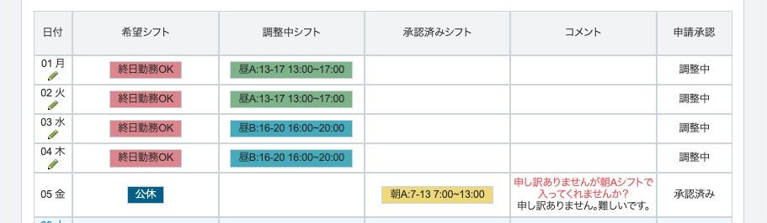
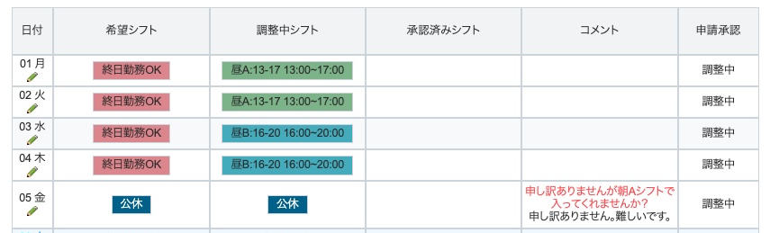
3. 勤務要請の回答（2/2）
勤務要請に対して回答した場合、回答内容は管理者へ送信され、希望シフト申請タブ画面にも反映されます。
【勤務要請を承諾した場合】
ステータスは「承認済み」となり、
「調整中シフト」の列から消え
「承認済みシフト」の列へ反映され
ます。
わかりました
【勤務要請を却下した場合】
ステータスは「調整中」に戻り、
「調整中シフト」の列は勤務要請前
のシフトに戻ります。

Slide 16
4. 承認されたシフトの確認

Slide 17
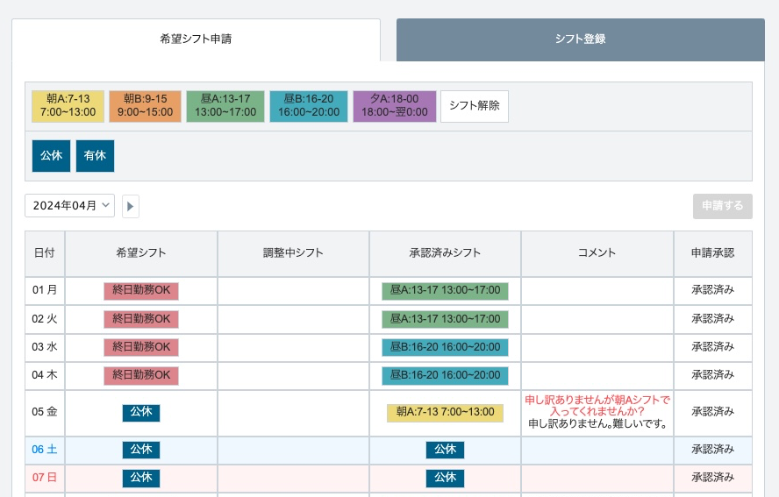
4. 承認されたシフトの確認（1/1）
管理者によるシフト調整が完了しましたらシフトが承認されます。
管理者によるシフトの調整が完了し
シフトが承認されると、
「希望シフト申請」タブ画面の
「承認済みシフト」列へ反映され、
ステータスが「承認済」になります。

Slide 18
5. 承認後のシフト変更依頼

Slide 19
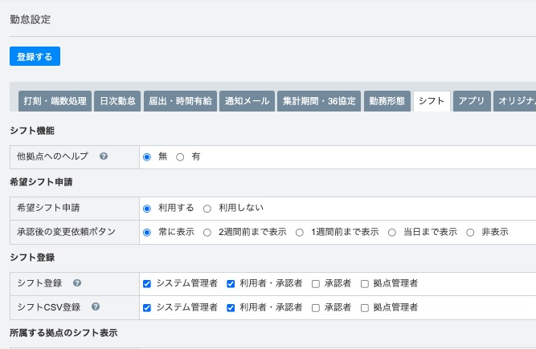
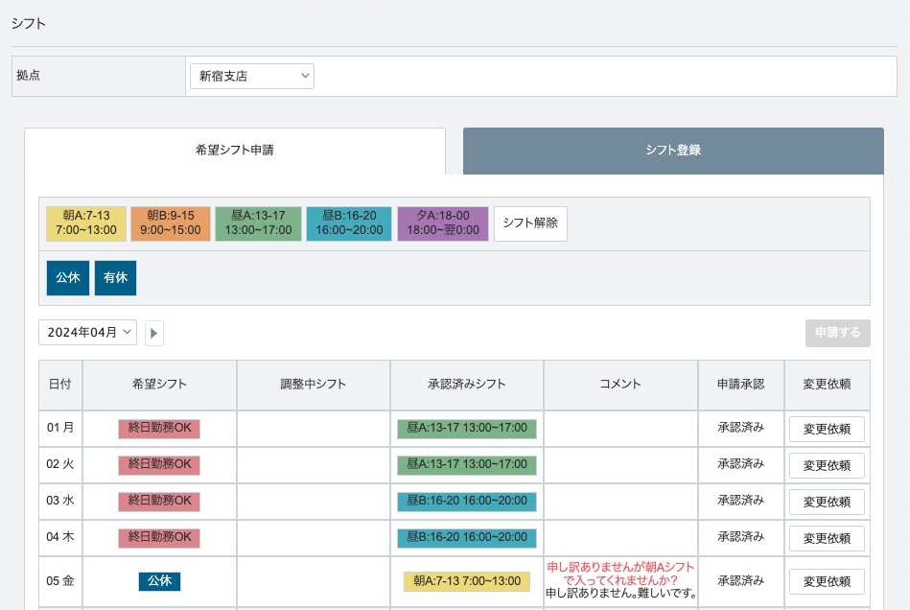
5. 承認後のシフト変更依頼（1/3）
「シフトは承認されているが、急用でシフトを変更してもらいたい」というような場合は
「承認後のシフト変更依頼」を行います。
管理者が［システム管理＞勤怠設定＞シフトタブ］画面で、
「承認後の変更依頼ボタン」を表示する設定にしていた場合、承認後のシフト変更依頼が可能になります。
表示設定にした場合、
申請者の希望シフト申請タブ画面に
「変更依頼」ボタンが表示されるようになります。
こちらのボタンより変更依頼を行います。

Slide 20
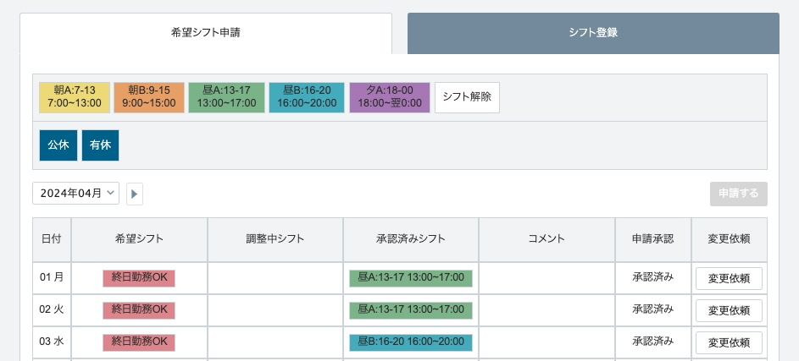
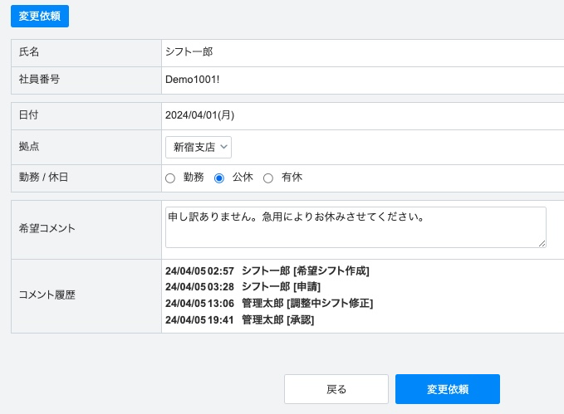
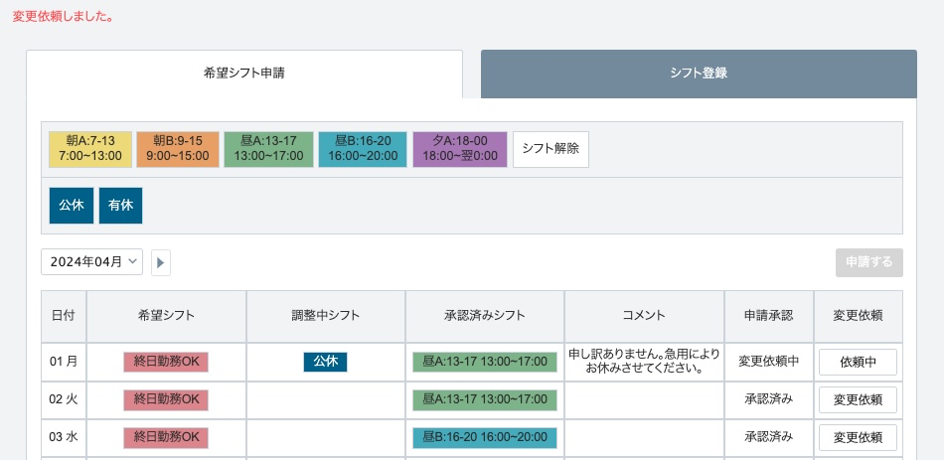
5. 承認後のシフト変更依頼（2/3）
「承認後のシフト変更依頼」の方法をご案内します。
シフトを変更してもらいたい日の
「変更依頼」ボタンをクリックします。
承認後のシフト変更依頼画面から、
変更したいシフトの内容を記入し
「希望コメント」を添えた上で
「変更依頼」ボタンをクリック。
以上で変更依頼申請は完了です。
変更依頼申請が完了すると
「調整中シフト」列と「コメント」
列に依頼内容が反映され、
ステータスは「変更依頼中」に
変わります。

Slide 21
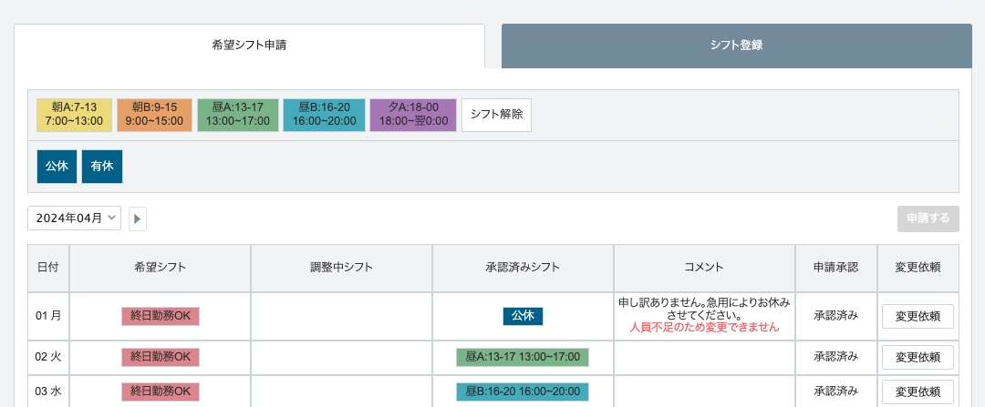
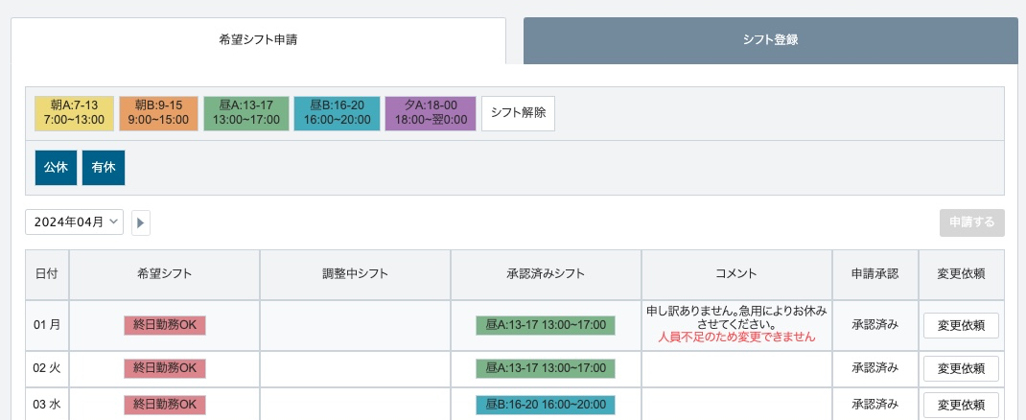
5. 承認後のシフト変更依頼（3/3）
「承認後のシフト変更依頼」について管理者より回答があった場合、希望シフト申請タブ画面にも反映されます。
【変更依頼が承諾された場合】
ステータスは「承認済み」となり、
「調整中シフト」の列から消え
「承認済みシフト」の列へ
変更依頼の内容が反映されます。
わかりました
わかりました
【変更依頼が却下された場合】
ステータスは「承認済み」に戻り、
「承認済みシフト」の列は、
変更依頼前のシフトに戻ります。

Slide 22
6. 他メンバーのシフト確認

Slide 23
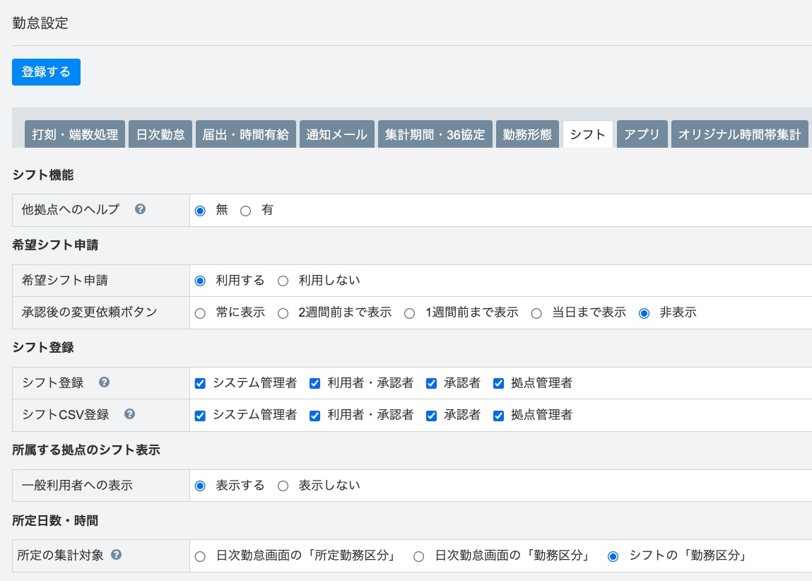
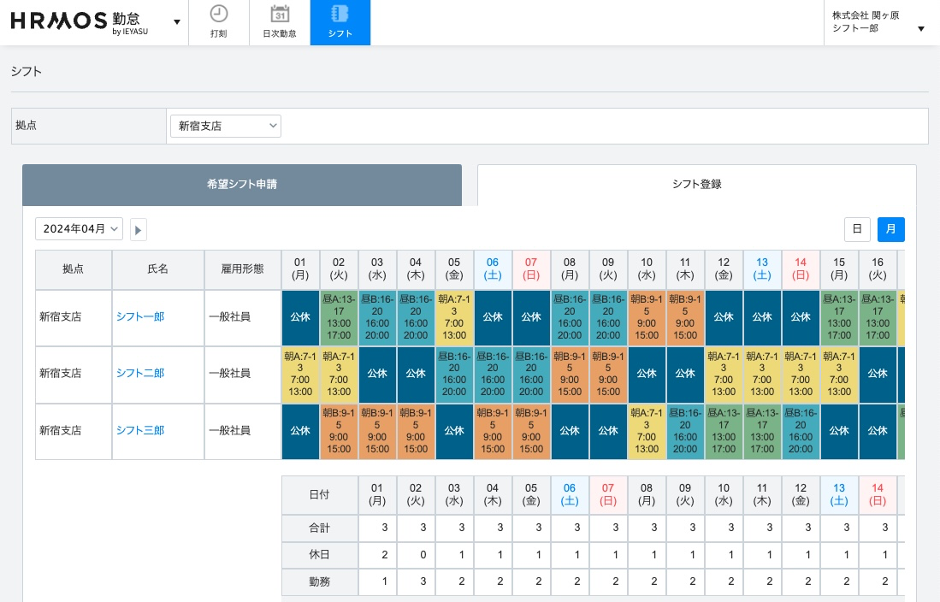
6. 他メンバーのシフト確認（1/1）
他メンバーのシフトを確認することも可能です。
管理者が［システム管理＞勤怠設定＞シフトタブ］画面で、
「一般社員への表示：表示する」と
設定していた場合、他メンバーの
シフトを確認できるようになります。
上部メニュー「シフト」をクリック
し拠点を選択し「シフト登録」タブをクリックします。
こちらの画面に管理者が承認した、
拠点メンバーのシフトが表示されま
す。

